Slide 1
Azure IoT Central
In A Nutshell

Slide 2
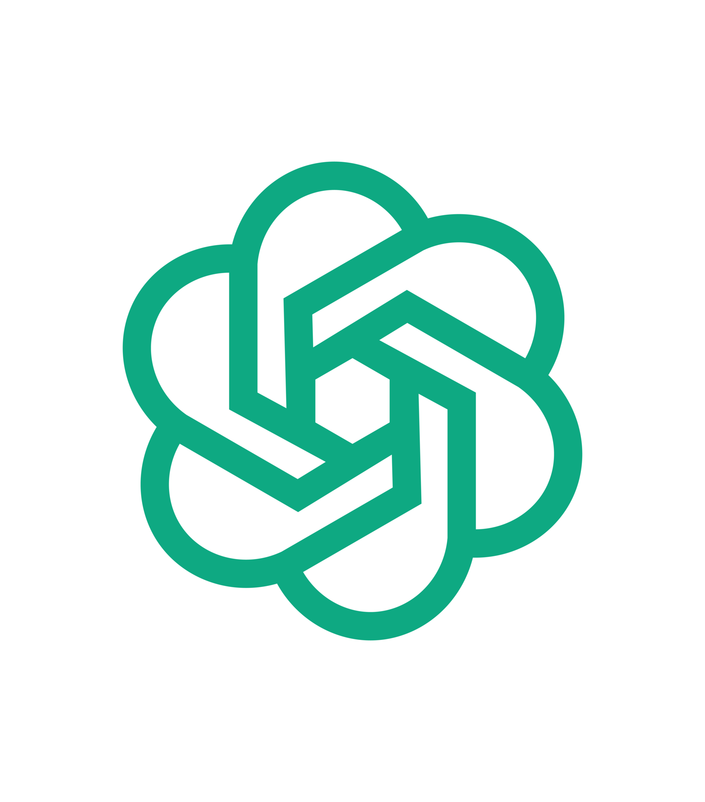
Wat is IoT Central
IoT Central is een geavanceerd platform dat is ontworpen om het beheer van Internet of Things (IoT) apparaten te vereenvoudigen, inclusief gegevensverzameling, realtime analyse, visualisatie en naadloze integratie met bedrijfsprocessen.
- ChatGPT -
Notes:
korter

Slide 3
Wat is IoT Central

Slide 4
Eenvoudig Device Management
IoT-devices registreren & beheren
Organizations
Device groups
Device templates
Notes:
- Generate device
- beheeren in groepen
- plaatsen onder organisaties
- device templates aanmaken

Slide 5
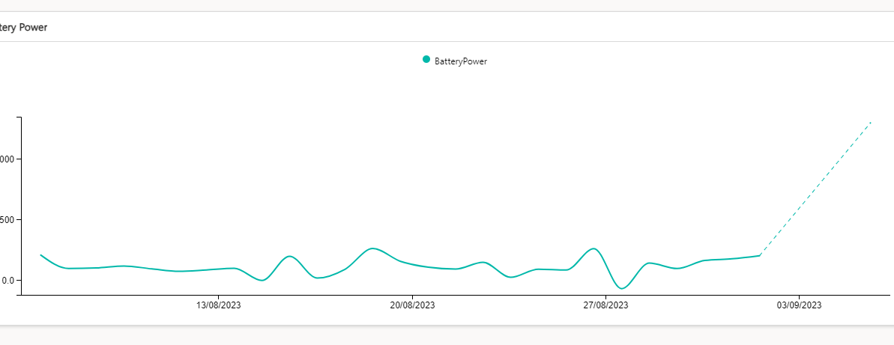
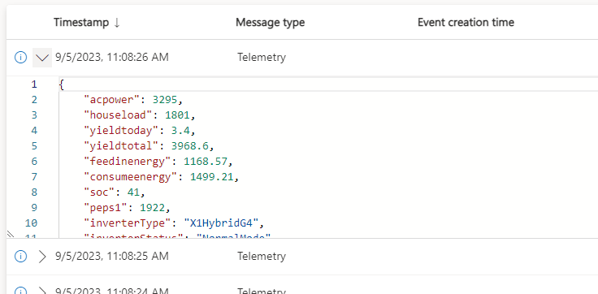
Real-time Monitoring
Realtime raw data
Dashboards
Widgets
Charts
Data Explorer
Notes:
- real time data bekijken
- aanmaken van dashboards met grafieken en widgets
- raadplegen van data via iot central portal in de onderliggende adx via kusto queries

Slide 6
Scalability & Flexibility
Load balancing IoT hub
Data exports
Azure eco system
API
Notes:
- devices worden geregistreerd via dps (device provisioning service)
- load balancing voor zeer grote hoeveel devices
- mogelijkheid tot data exports
- event hub
- service bus
- storage account
- iot central kan via api aangestuurd worden
- create devices, …

Slide 7
Device Templates
DTDL
Define capabilities
Notes:
- device templates informatie wordt gestored in dtdl
- digitale weergave van een device
- telemetry
- properties

Slide 8
Devices
Setup & maintain devices
Device groups
IoT Device & IoT Edge Device
Notes:
- 2 verschillende soorten devices
- iot device
- iot edge device
- devices kunnen makkelijk via de iot central portal beheerd worden

Slide 9
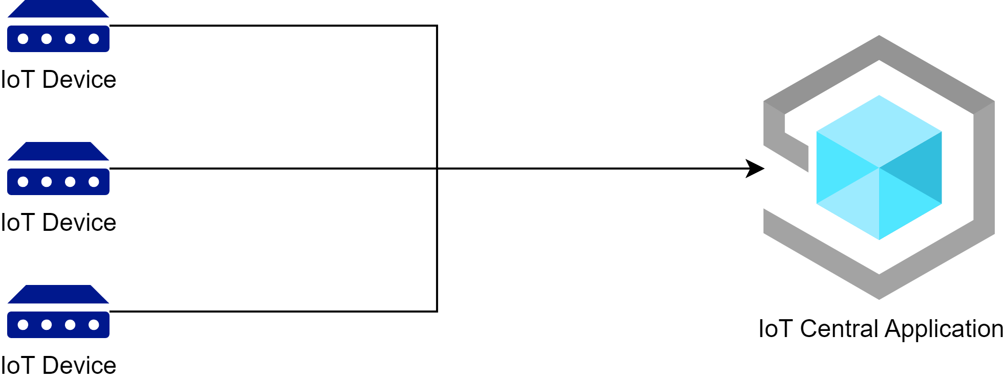
IoT Devices
Notes:
- 1 op 1 device configuratie => 1 device in iot central ontvang data van 1 device

Slide 10
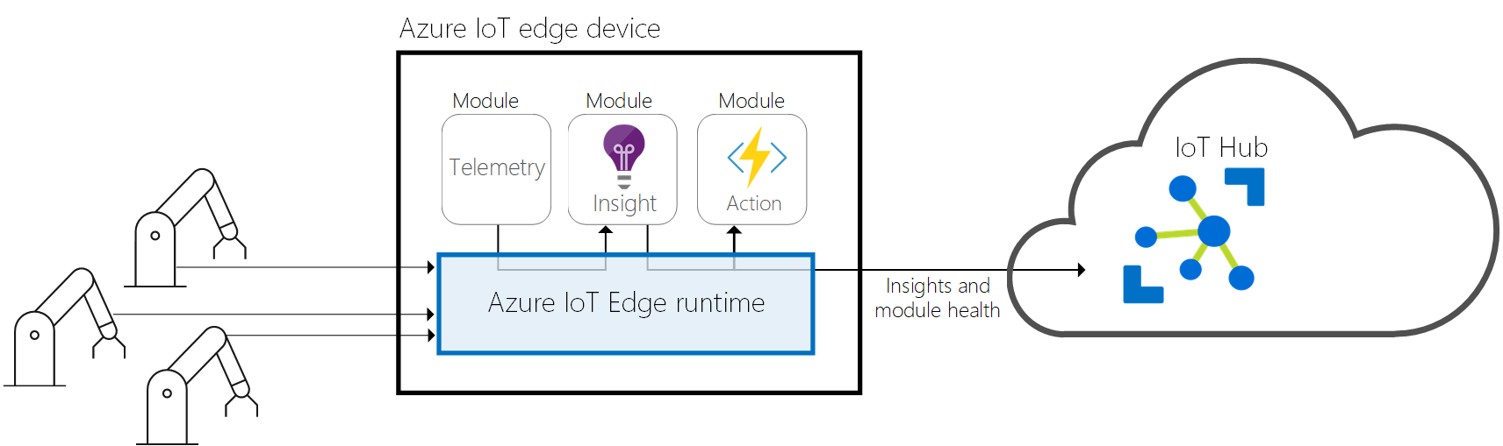
IoT Edge Devices
Gateway device
Multiple modules
Commands
Notes:
- Meestal gebruikt als een proxy device.
- iot edge runtime draait op locale infrastructuur die toegang heeft tot de sensor data
- modules draaien op de iot edge runtime
- telemetry upstream via modules naar iot hub (iot central)

Slide 11
Exports
Data streams (telemetry)
IoT Central Events (device created, …)
Azure resources
Data transformation using jq
Notes:
- mogelijkheid tot exporteren van telemetry data
- iot central life cycle events
- create device
- update device template
- …
- data transformative mogelijk via jq syntax

Slide 12
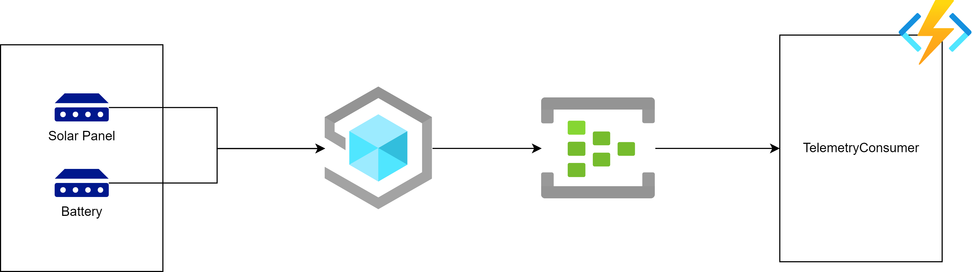
Demo time ☺

